Slide 1
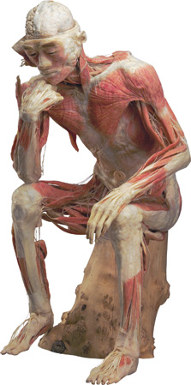
MIOLOGÍA
3.1. GENERALIDADES DE LA MIOLOGÍA. FISIOLOGÍA DE LA CONTRACCIÓN MUSCULAR ESQUELÉTICA.

Slide 2
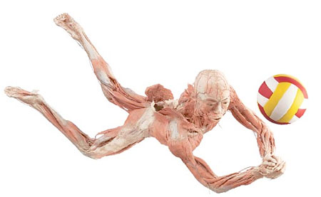
MUSCULOS
HUESOS
MOVIMIENTO
DEL CUERPO

Slide 3
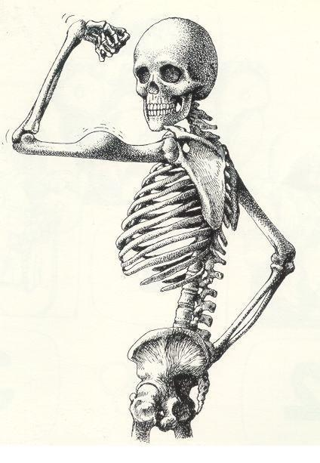
H Efecto de apalancamiento
U en el organismo
E
S Marco estructural
O en el organismo
S
Pero no podrían moverse por si solos, necesitan de la contracción muscular

Slide 4
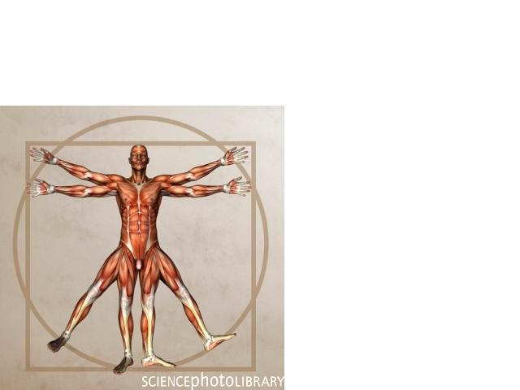
Tejido muscular
FUNCIONES:
Regula el volumen
de los órganos.
Genera calor.
Estabiliza la posición
del cuerpo.
Impulsa líquidos y alimentos a través de los diversos aparatos corporales.

Slide 5
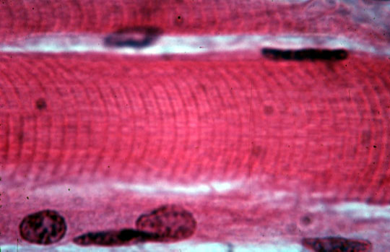
clasificacion del tejido muscular
1. ESQUELETICO
(estriado voluntario)
-Cubre y se inserta sobre
estructuras óseas y su
función consiste en
Mover los huesos de estas .
-Fibras musculares largas, múltiples núcleos dispuestos en la periferia y tienen estriaciones transversales.
-Inervados por los nervios espinales y algunos craneales,
-Sus contracciones dependen de la voluntad

Slide 6
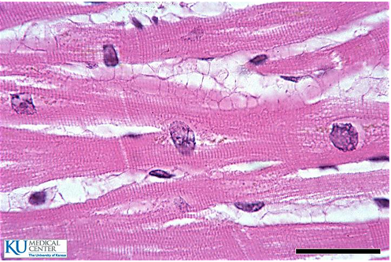
2.Tejido muscular cardiaco
-Estriado involuntario
-Inervados por el sistema
nervioso autónomo.
-Numerosos núcleos
sitiados en el centro
-Solo se localiza en
el corazón constituyendo el Miocardio
-Fibras dispuestas en
forma de red

Slide 8
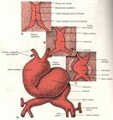
El músculo cardiaco se deriva de las células mesodérmicas que emigran y envuelven al corazón en desarrollo mientras todavía tiene la forma de los tubos cardiacos primitivos.

Slide 9
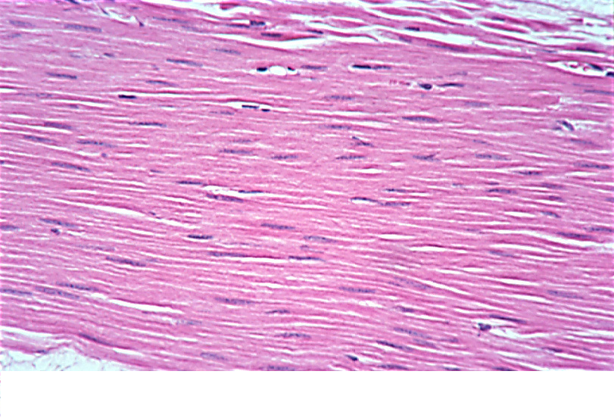
3. Tejido muscular liso
-Forma parte las paredes
de órganos internos huecos
-Ligado a los folículos
pilosos en la piel
-Fibras fusiformes, provistas
de un solo nucleo y carecen
de estriaciones
-Contraccion involuntaria
-En algunas partes del cuerpo pose autoritmicidad.

Slide 10
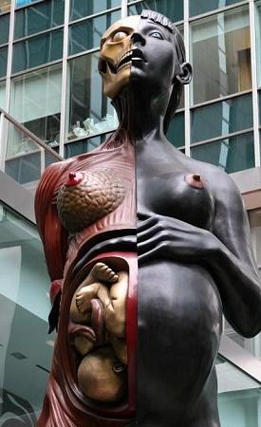
Desarrollo del sistema muscular
Todos los músculos del cuerpo se derivan del mesodermo, salvo los músculos del iris en los ojos y los músculos erectores del pelo.
Al desarrollarse el mesodermo, una porción se dispone en columnas densas a ambos lados del sistema nervioso en desarrollo

Slide 11
Estas columnas mesodérmicas se segmentan en un conjunto de bloques de células, llamados somitas: el primer par de estos aparece el vigésimo día del desarrollo embrionario y hacia el trigésimo día ya estará formado el total de los 44 pares somitas.

Slide 12
Las células de una somita se diferencias en tres regiones: 1. Miotomo: que forma parte de los músculos estriados. 2. Dermatomo: que forma los tejidos conectivos, entre ellos la dermis. 3. Exclerotomo: que da origen a las vértebras.

Slide 13
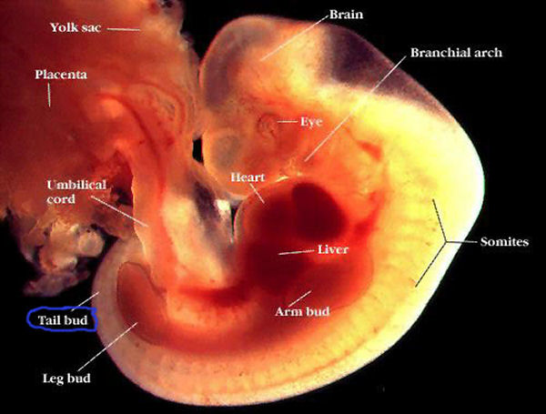
Todos los músculos estriados se derivan de las somitas salvo los de la cabeza y los de los miembros
Los músculos de la cabeza: proviene del mesodermo general de la región cefálica.
Los músculos de los miembros: se desarrollan a partir de masas de mesodermo general alrededor de los huesos en desarrollo de los primordios embrionarios de los miembros.
El músculo liso se desarrolla a partir de las células mesodérmicas que emigran y envuelven al tubo digestivo y a otras vísceras en desarrollo

Slide 14
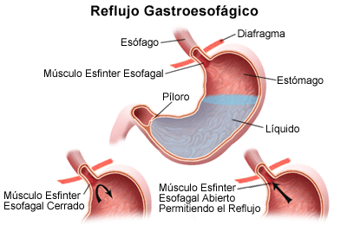
Funciones del tejido muscular
1. Producción de movimientos corporales.
2. Estabilización de la postura
3. Regulación del volumen de órganos
4. Movimiento de
sustancias en el cuerpo
5. Producción de calor

Slide 15
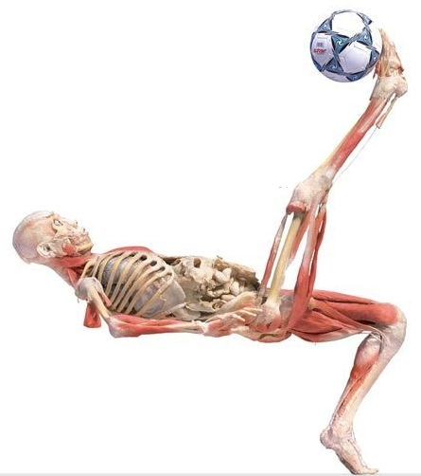
Propiedades funcionales de los musculos
1. Excitabilidad eléctrica
2. Contractilidad
3. Extensibilidad
4. Elasticidad

Slide 16
Inervación e irrigación sanguínea
Poseen nervios y vasos sanguíneos
cada nervio penetra el músculo esquelético acompañado de una arteria y una o dos venas
Las motoneuronas somáticas estimulan la contracción de los músculos.
Las fibras musculares usan cantidades significativas de adenosintrifosfato (ATP)
hay abundantes vasos sanguíneos denominados capilares
y cada fibra muscular tiene contacto estrecho con uno o más de ellos.

Slide 18
Proteinas musculares
1. Las contráctiles que son la miosina y actina
2. Las reguladoras
3. Las proteínas estructurales
. Algunas proteínas claves son: la titina, miomesina, nebulina y distrofina.
La titina es la tercera proteína mas abundante en los músculos esqueléticos

Slide 20
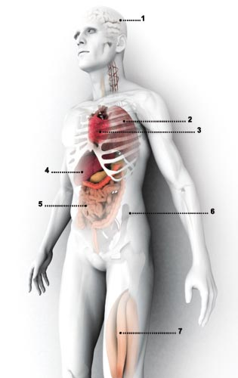
Generalidades:
Las fibras musculares como los músculos enteros están rodeados por capas de tejido conectivo
Las aponeurosis o fascias son láminas o bandas anchas de tejido conectivo fibroso que se encuentran debajo de la piel y que envuelven los músculos y otros órganos
los vasos sanguíneos y los nervios penetran en los músculos
Al estudiar los músculos individualmente es de gran ayuda seguir un orden lógico, para facilitar la comprensión de los aspectos más importantes de estos órganos

Slide 21
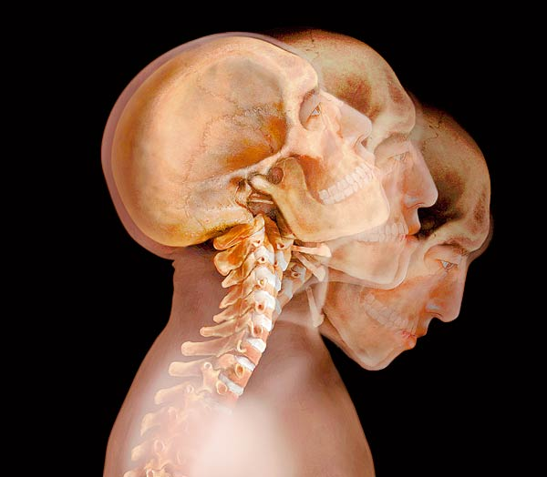

Slide 22
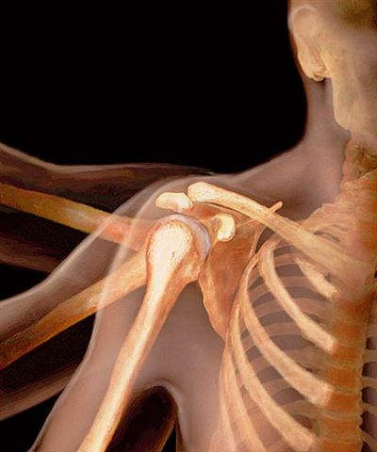

Slide 23
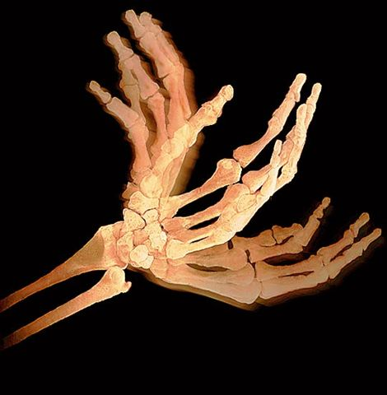

Slide 24
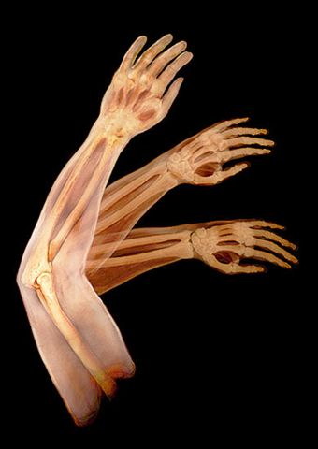

Slide 25
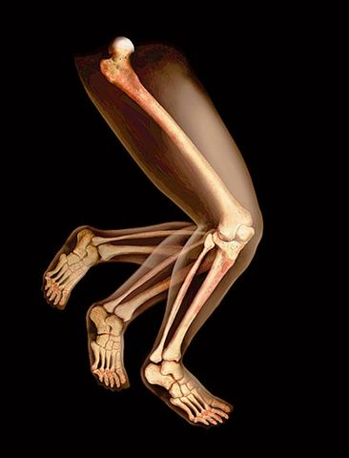

Slide 26
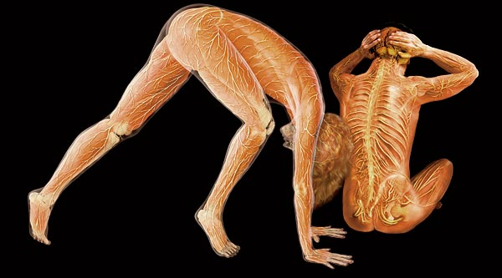

Slide 27
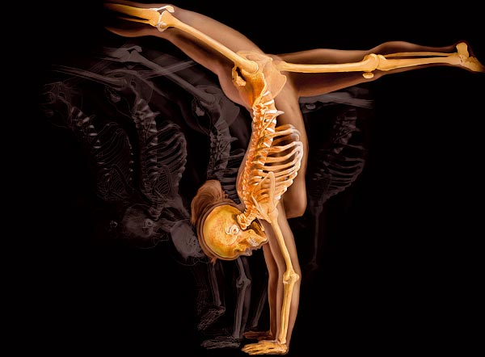

Slide 28
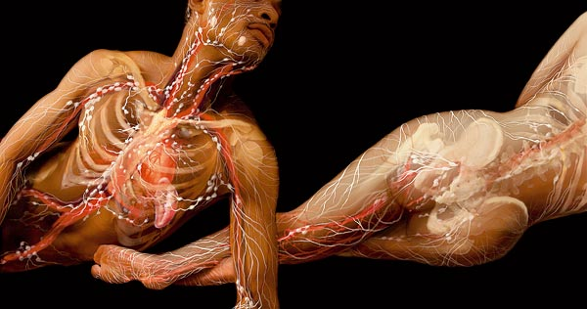

Slide 29
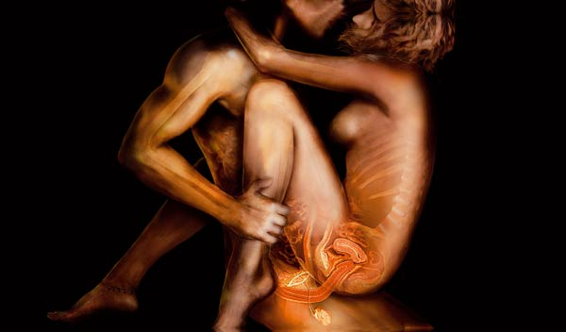

Slide 30
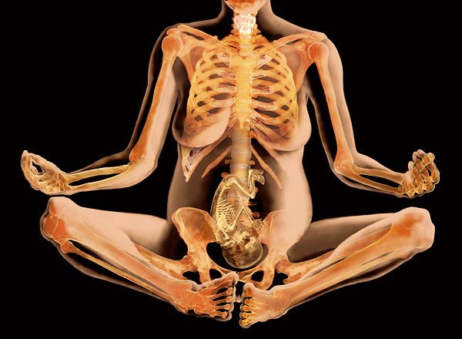

Slide 31
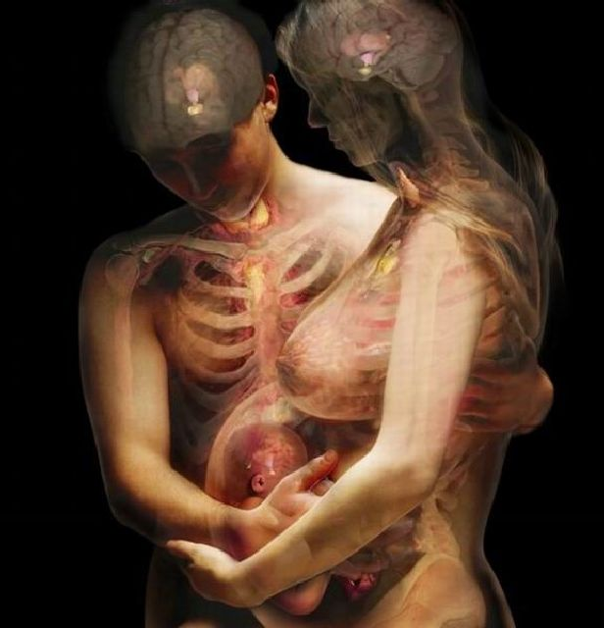

Slide 32
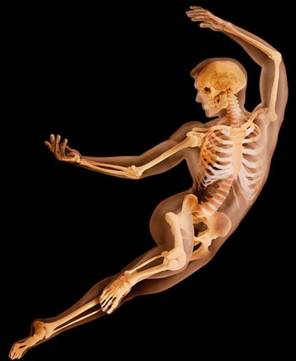
GRACIAS POR SU ATENCION¡¡¡
Matilde Pinales Hernández

